Slide 1
Муниципальная опорная площадка «Организационно-методические условия для одновременной реализации адаптированных образовательных программ дошкольного образования нескольких направленностей в одной группе»
МАДОУ «ДС №17 г. Челябинска»

Slide 4
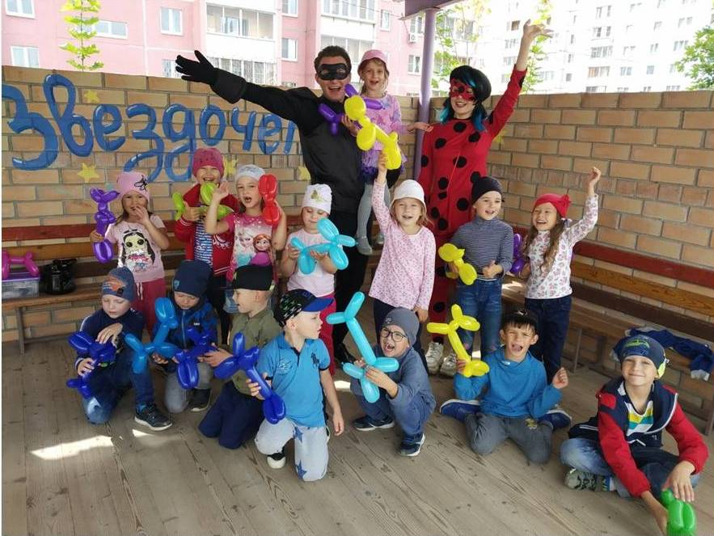

Slide 5
№ п/п | Группа/направленность | Количество детей в группе | Количество детей с нормой | Количество детей с ОВЗ |  |  | Всего ОВЗ
 |  |  |  | ТНР | НОДА | ЗПР
1. | 2 младшая группа «Ладушки» НОДА | 25 | 15 | 2 | 8 | - | 10
2. | Средняя группа «Ветерок» НОДА | 25 | 19 | - | 7 | 1 | 8
3. | Старшая группа «Светлячок» НОДА | 29 | 20 | 1 | 7 | 1 | 9
4. | Подготовительная группа «Полянка» НОДА | 29 | 16 | 1 | 10 | 2 | 13
5. | Подготовительная группа «Волшебники» ТНР | 28 | 14 | 12 | - | 2 | 14
6. | Разновозрастная группа «Гномики» сахарный диабет | 12 | 6 | 4 | 1 | 1 | 6

Slide 6
Задачи проекта:
ОПРЕДЕЛИТЬ
целевые, содержательные и методические аспекты сопровождения детей дошкольного возраста с разными нарушениями в развитии в условиях одной группы
СОЗДАТЬ
модель организации образовательного процесса при объединении разных категорий детей с ОВЗ в одной группе
ОБЕСПЕЧИТЬ
условия для реализации модели (кадровые, материально - технические, психолого-педагогические, информационные)

Slide 7
В ходе проекта:
Изучены нормативно – правовые, инструктивно – методические документы и внесены изменения в локальные акты, регулирующие организацию работы в группах с ОВЗ
Выявлены проблемные зоны в работе педагогов групп комбинированной направленности при объединении разных категорий детей с ОВЗ
Проведен анализ имеющихся условий для сопровождения детей дошкольного возраста с разными категориями нарушений в условиях одной группы

Slide 8
Анализ уровня образования педагогов
МАДОУ «ДС № 17 г. Челябинска»

Slide 9
Анализ уровня квалификационной категории педагогов
МАДОУ «ДС № 17 г. Челябинска»

Slide 10
Анализ уровня компетенции педагогов
МАДОУ «ДС № 17 г. Челябинска»

Slide 11
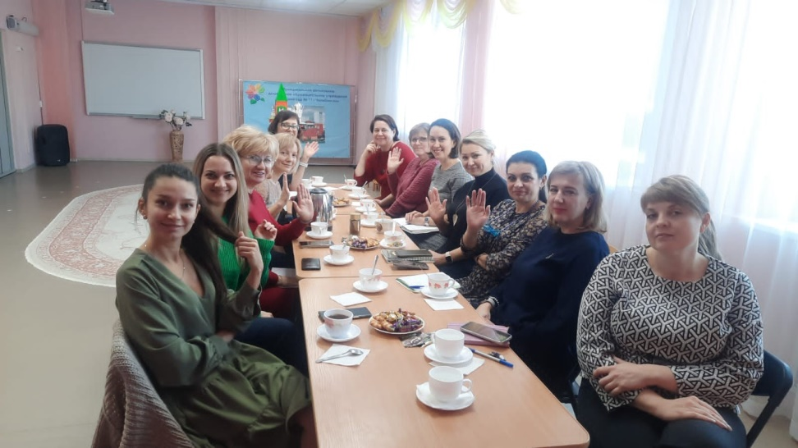
Работа творческой группы

Slide 12
Результаты:

Slide 16
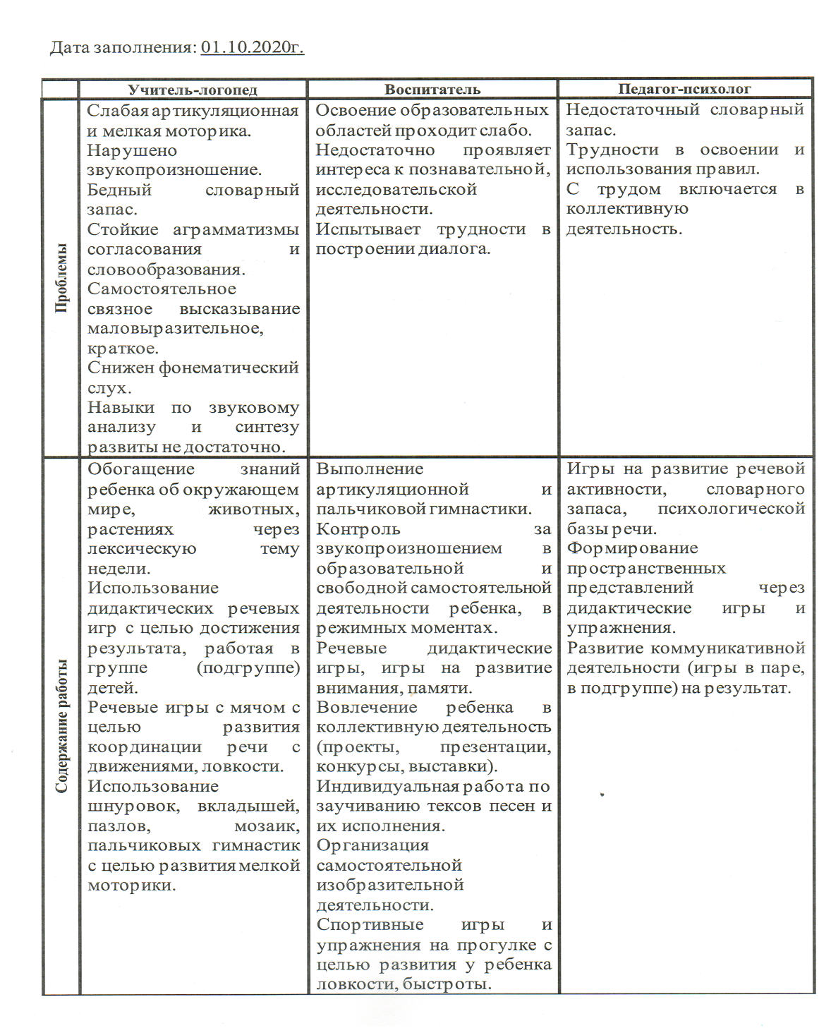

Slide 18
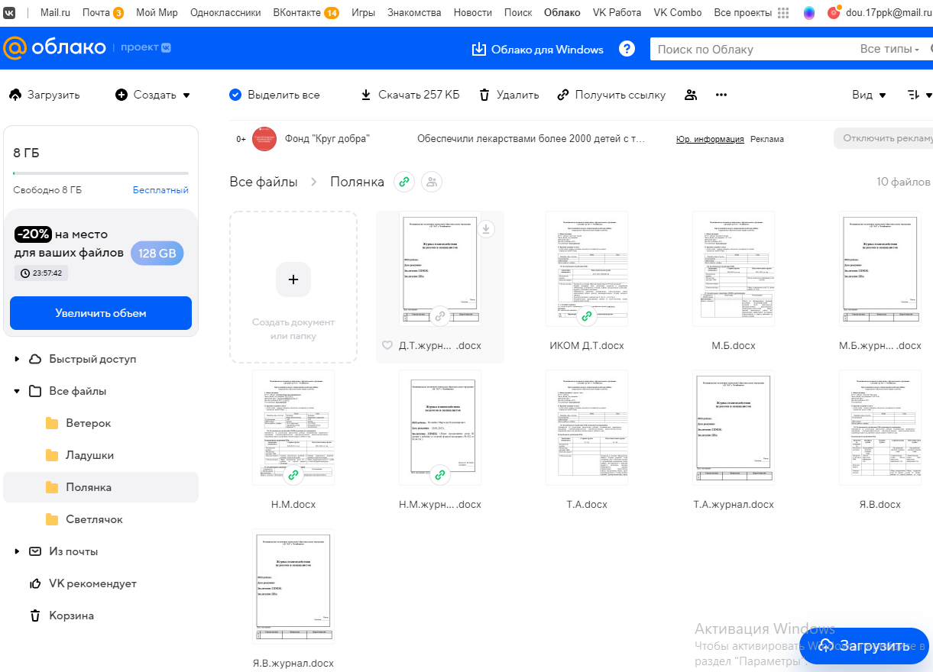

Slide 19
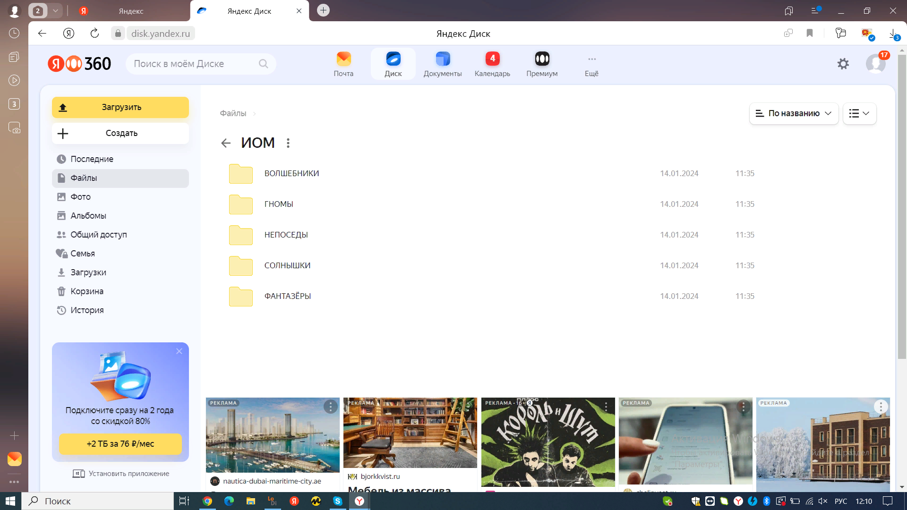

Slide 20
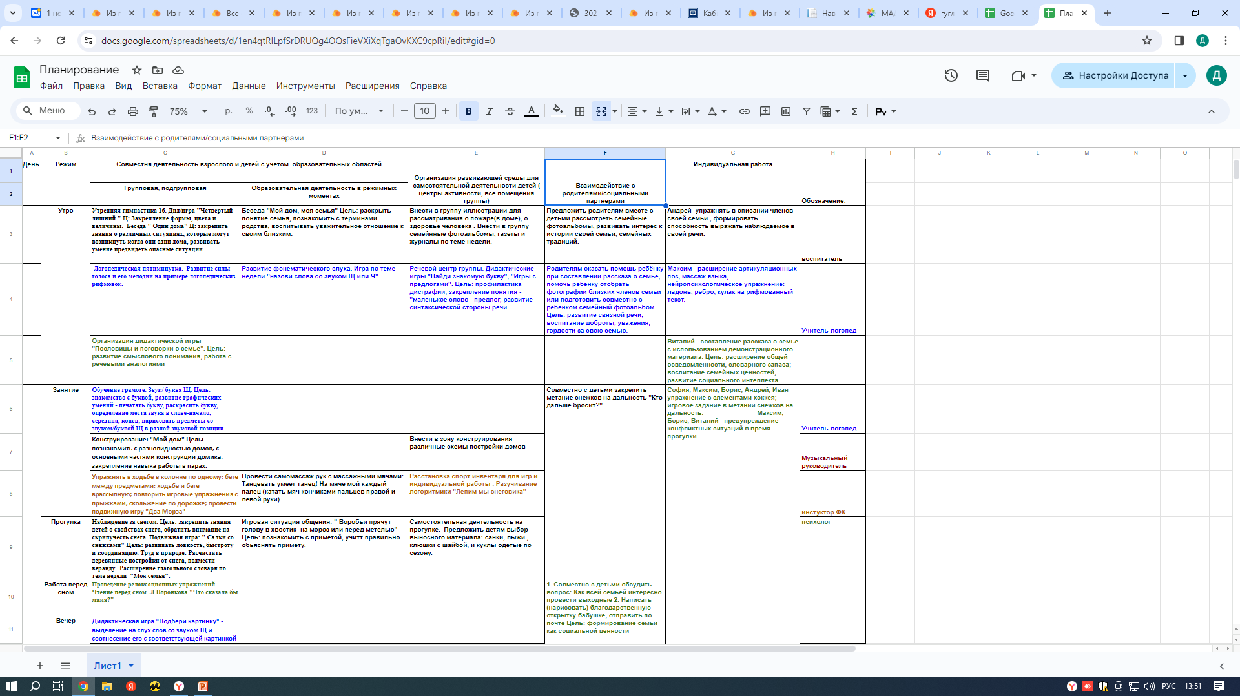

Slide 21
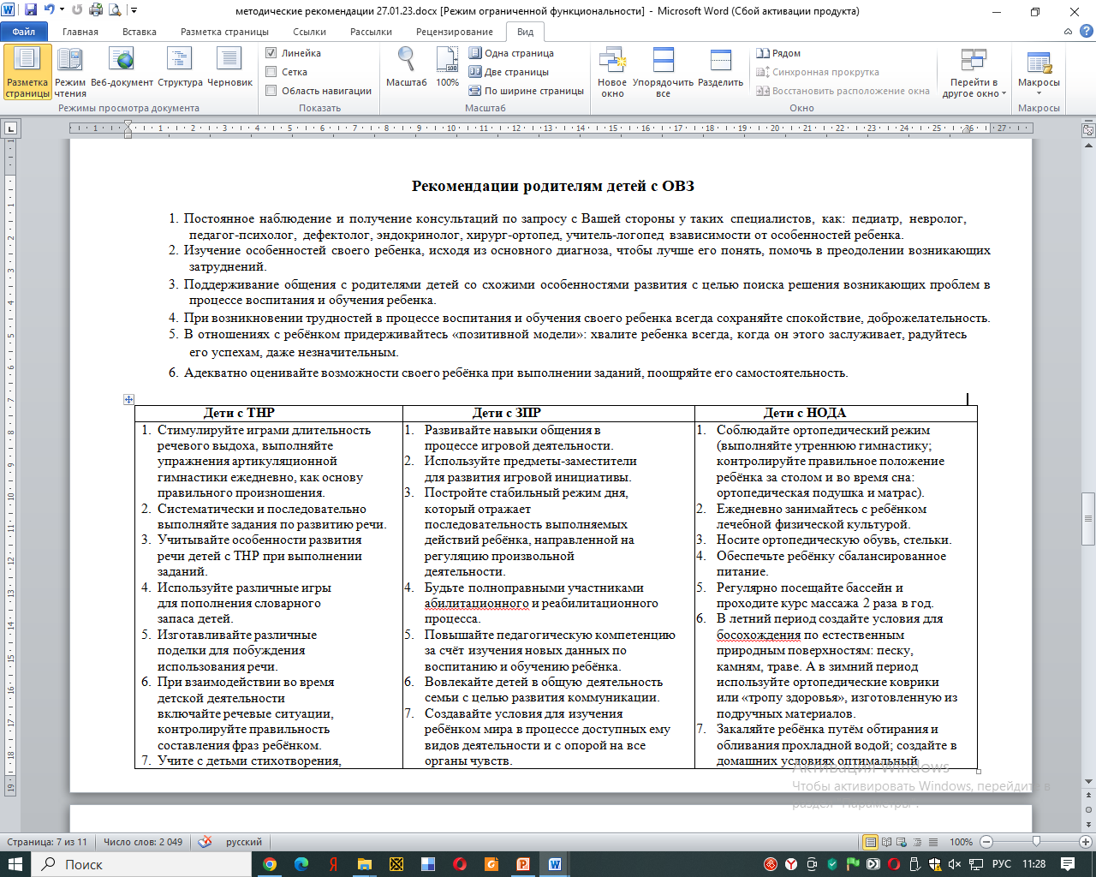

Slide 22
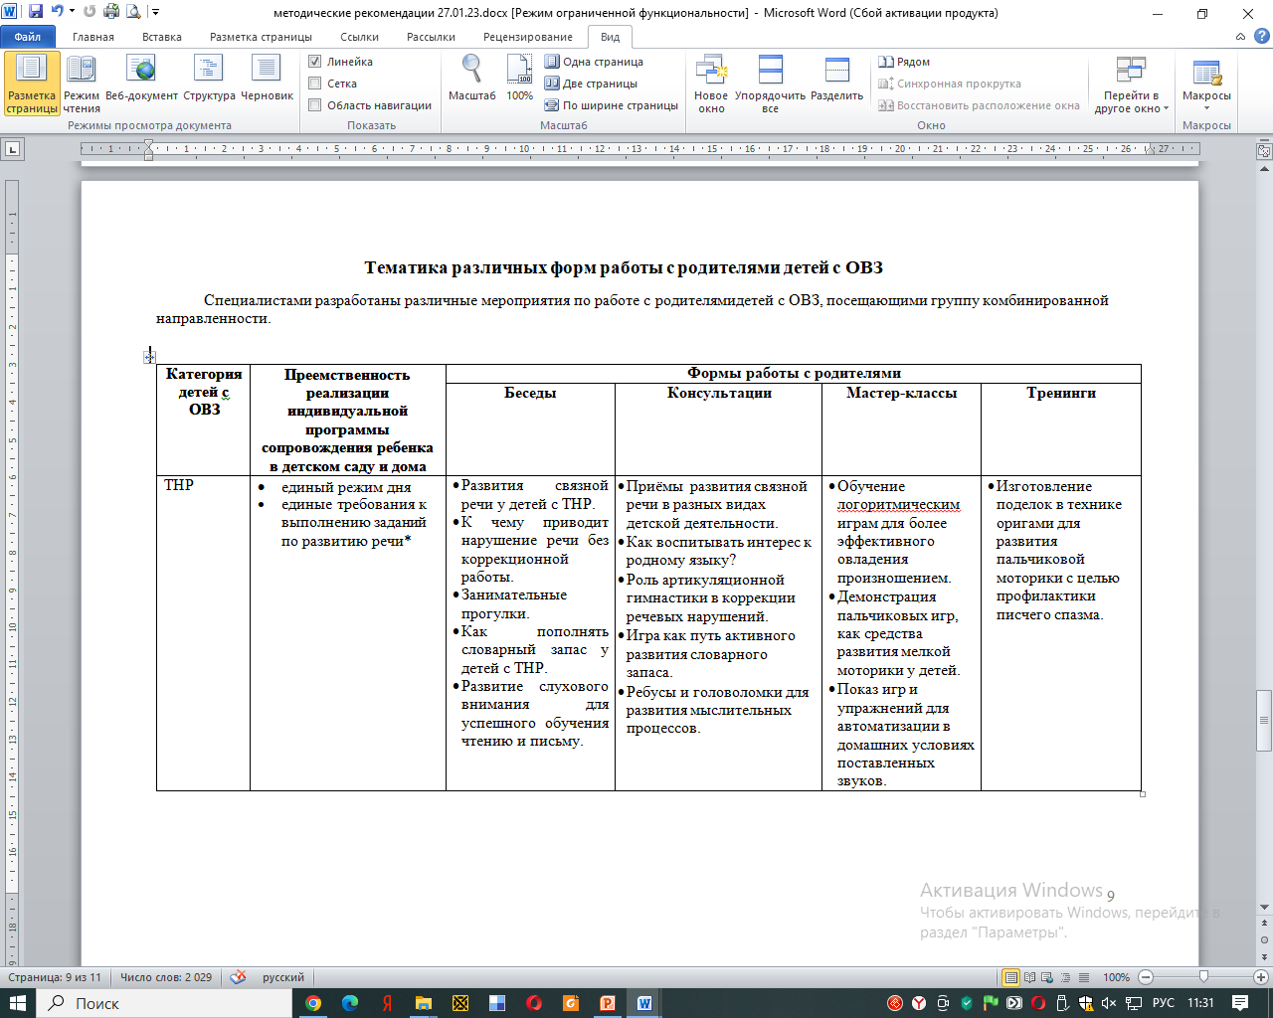

Slide 23
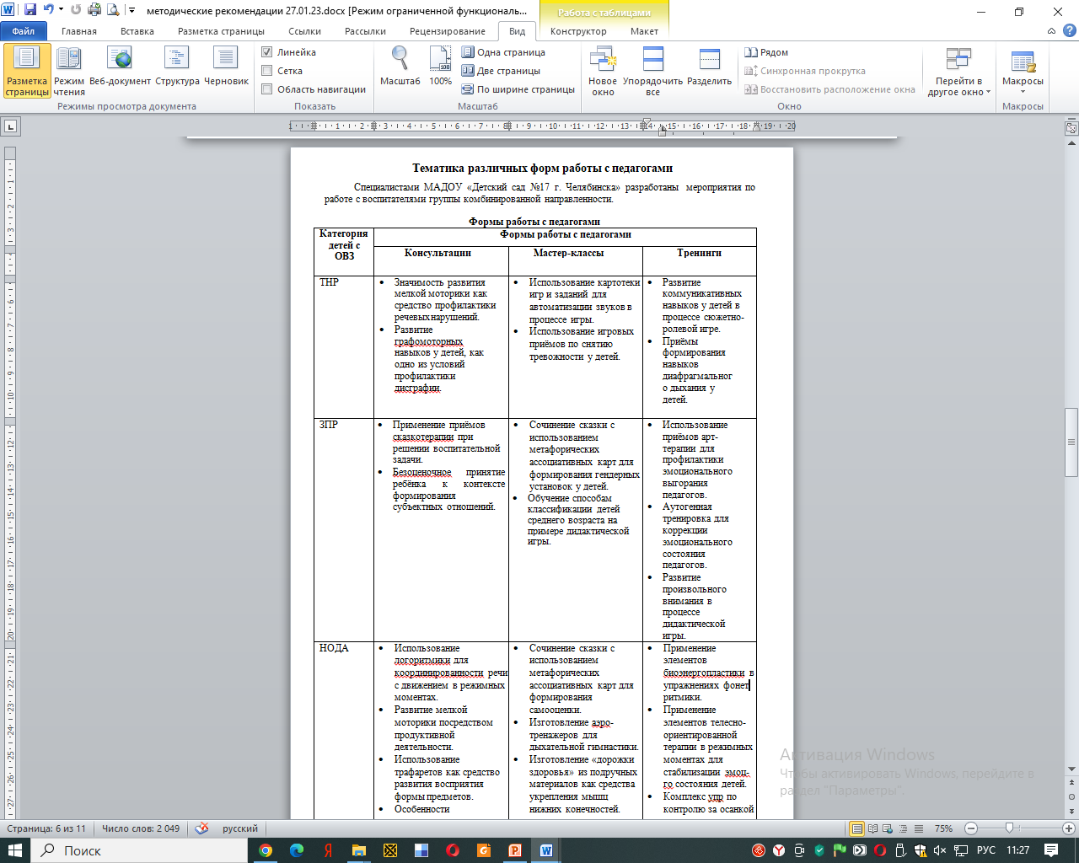

Slide 24
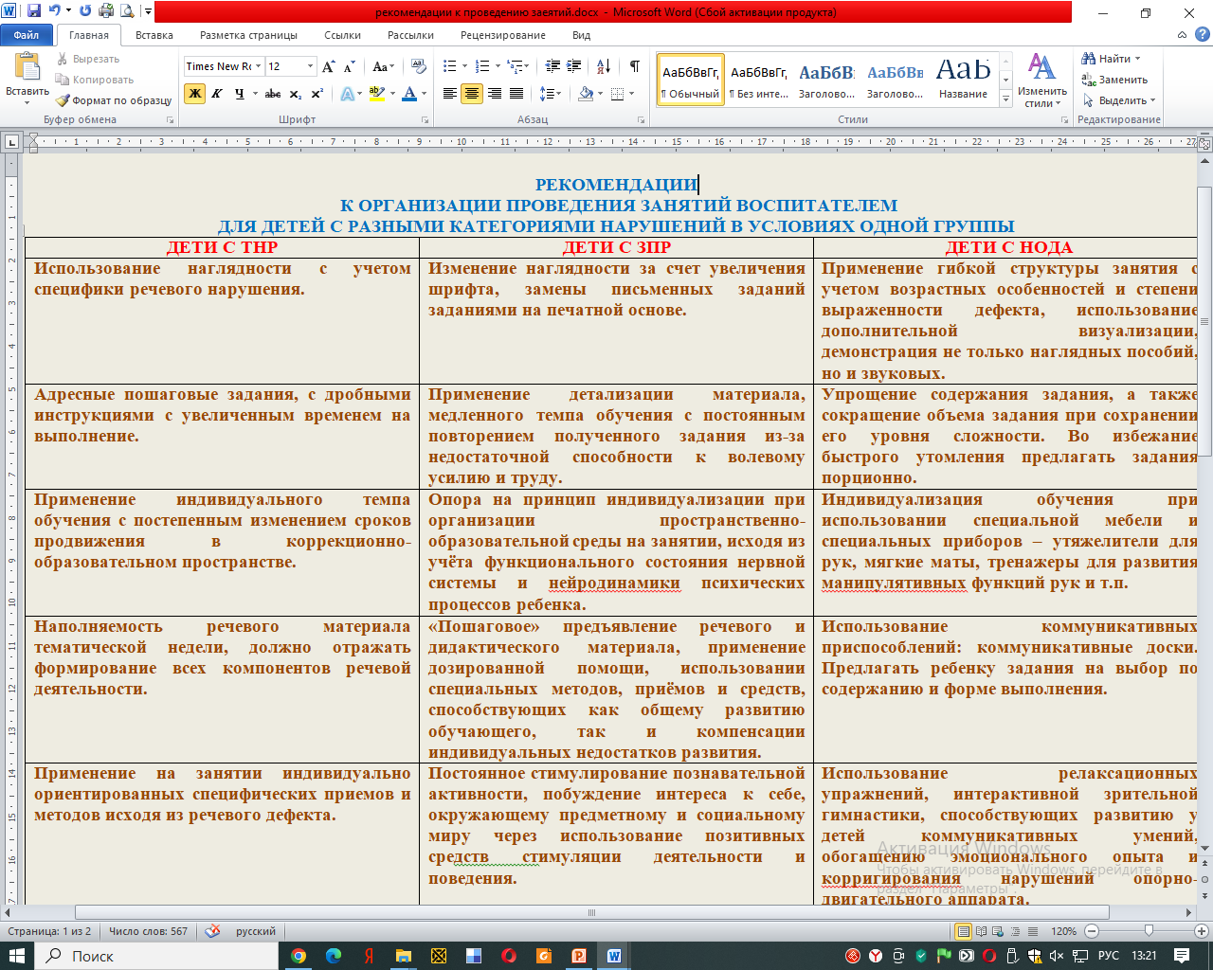

Slide 25
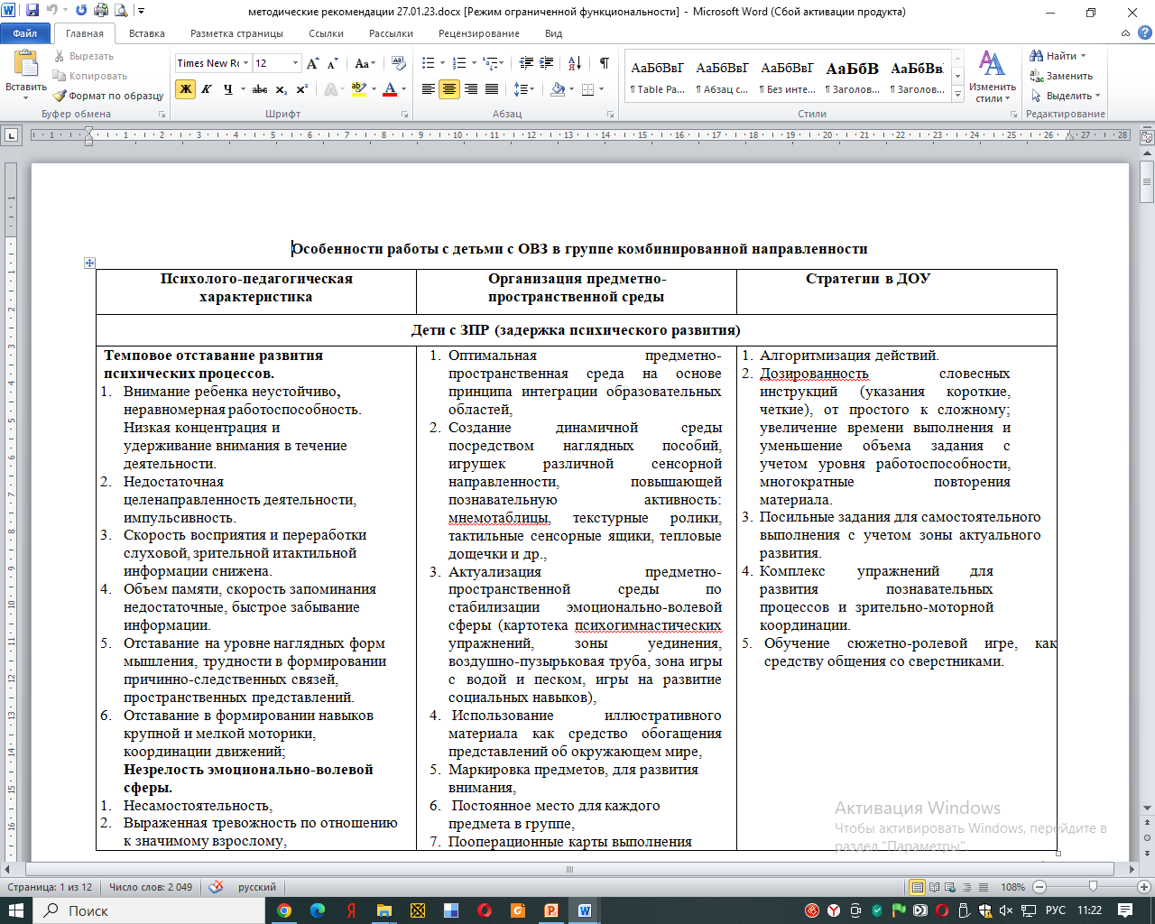

Slide 26
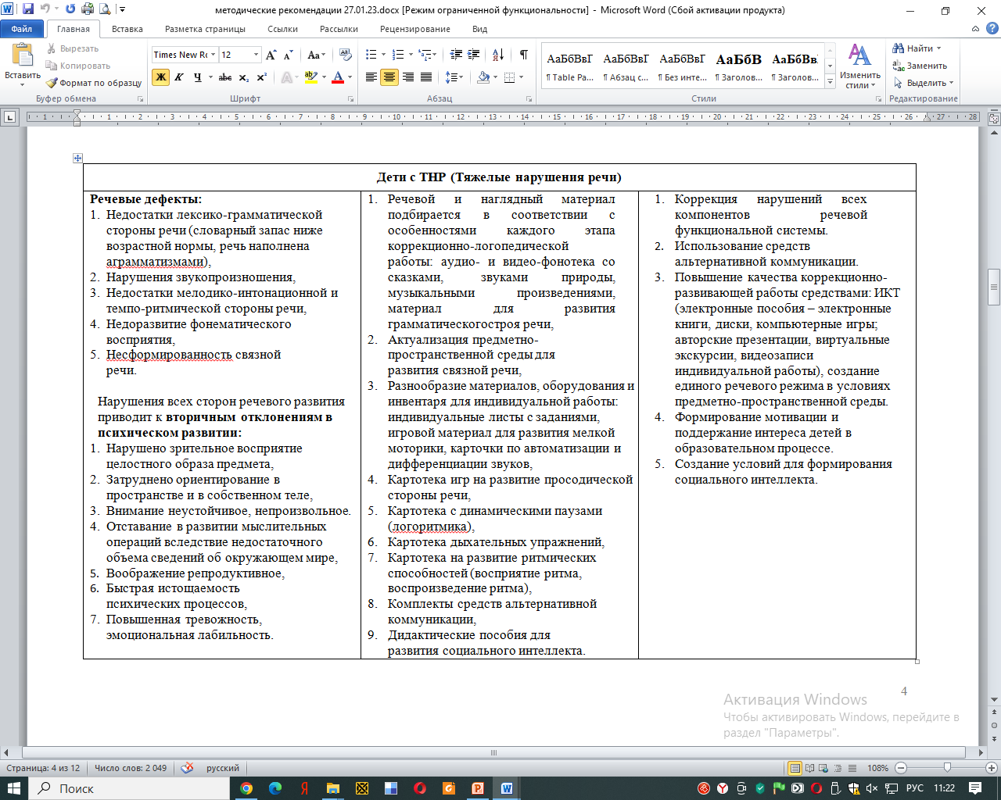

Slide 27
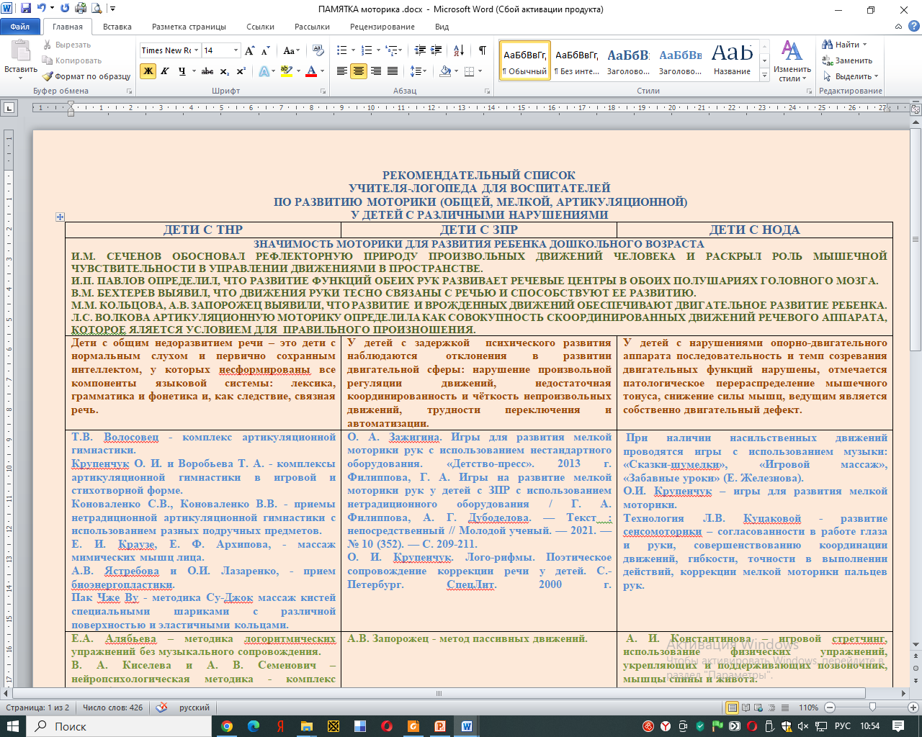

Slide 28
МАДОУ «ДС № 17 г. Челябинска»
1. Семинар по обобщению опыта работы, в рамках профессионального визита, 2022г.
2. Публикации опыта работы педагогов:
«Документационное обеспечение психолого-педагогического сопровождения детей разных категорий ОВЗ в группе комбинированной направленности» - учитель-логопед, Абрарова О.В.
«Взаимодействие учителя-логопеда и воспитателя на занятиях в группе комбинированной направленности» – учитель-логопед, Рязанова Е.В., воспитатель Овсянникова Ю.А.
-«Организация физкультурных занятий при одновременной реализации адаптированных программ разных категорий» – инструктор ФК, Шведкая Н.В.
-Использование арт – терапии в условиях инклюзивного обучения дошкольников, имеющие разные нарушения ОВЗ- педагог – психолог Ердакова Н.Е.
«Особенности ППС группы с учетом адаптированных программ» - воспитатели, Зинатулина А.М., Мальнева Е.А.

Slide 30
МАДОУ «ДС № 17 г. Челябинска»
1. Семинар по обобщению опыта работы, в рамках профессионального визита, 2023г.
2. Публикации опыта работы педагогов:
Востребованность инновационных технологий социально-педагогического сопровождения детей дошкольного возраста с нарушениями в работе эндокринной системы и метаболизма в работе учителя-логопеда» - Рязанова Е.В., учитель-логопед, КПН;
«Использование нейропсихологических приемов в коррекционной работе с детьми ОВЗ» - Жирнова О.В., педагог-психолог, первой квалификационной категории
«Интернет - представительства педагогов как залог успешного взаимодействия с семьями воспитанников» - Маркина Н.А., заместитель заведующего по УВР;
«Использование интернет - технологий в процессе взаимодействия учителя логопеда с родителями» - Зайцева А.Р., учитель-логопед, первой квалификационной категории;
«Электронные образовательные ресурсы в коррекционно-развивающей работе учителя-логопеда с детьми ОВЗ» - Рязанова Е.В., учитель-логопед, КПН, Герасимова С.Е., учитель-логопед, первой квалификационной категории

Slide 32
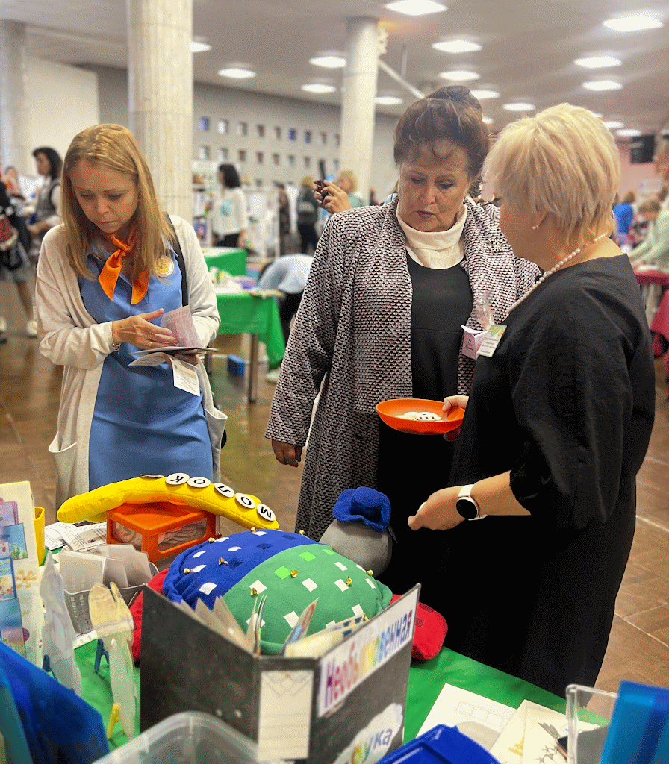

Slide 33
Публикации 2022 -2023 уч.год
Публикации опыта работы педагогов (2022 год):
«Планирование образовательной деятельности, как аспект взаимодействия учителя-логопеда и воспитателя в группе комбинированной направленности для детей с ТНР» - Герасимова С.Е., учитель-логопед, первой квалификационной категории;
«Применение нейропсихологических методов и приемов в работе педагога-психолога с детьми имеющие различные нарушения» - Жирнова О.В., педагог-психолог, первой квалификационной категории;
«Организация деятельности учителя-логопеда в условиях группы комбинированной направленности для детей с ТНР в ДОУ» - Рязанова Е.В., учитель-логопед, КПН;
«Нейроигры – эффективный инструмент в работе учителя-логопеда» - Зайцева А.Р., учитель-логопед, первой квалификационной категории;
«Говорящая среда – как эффективное средство поддержки детской индивидуальности, инициативы и самостоятельности детей» - Савкина Е.В., воспитатель, первой квалификационной категории;
«Использование лего-технологий в коррекционно-развивающей работе ДОУ» - Ильина Ю.В., педагог дополнительного образования, первой квалификационной категории

Slide 34
Публикации 2022 -2023 уч.год
Публикации опыта работы педагогов (2023 год):
«Документационное обеспечение психолого-педагогического сопровождения детей разных категорий ОВЗ в группах комбинированной направленности» - Абрарова О.В., учитель-логопед, высшей квалификационной категории;
«Взаимодействие учителя-логопеда и воспитателя на занятиях в группе комбинированной направленности» - Рязанова Е.В., учитель-логопед, КПН;
«Организация физкультурных занятий при одновременной реакции адаптированных программ разных категорий» - Шведкая Н.В., инструктор ФК, высшей квалификационной категории;
«Использование нейропсихологических приемов в коррекционной работе с детьми ОВЗ» - Жирнова О.В., педагог-психолог, первой квалификационной категории
«Интернет - представительства педагогов как залог успешного взаимодействия с семьями воспитанников» - Маркина Н.А., заместитель заведующего по УВР;
«Использование интернет - технологий в процессе взаимодействия учителя логопеда с родителями» - Зайцева А.Р., учитель-логопед, первой квалификационной категории;
«Электронные образовательные ресурсы в коррекционно-развивающей работе учителя-логопеда с детьми ОВЗ» - Рязанова Е.В., учитель-логопед, КПН, Герасимова С.Е., учитель-логопед, первой квалификационной категории;
«Психолого-педагогическая коррекция личностной сферы детей дошкольного возраста с ОВЗ посредством музыкально-ритмической деятельности» - Корякина Е.Н., музыкальный руководитель

Slide 35
Публикации 2022 -2023 уч.год
Педагогика: Актуальные вопросы теории и практики: сборник статей III Международной научно-практической конференции - обобщение опыта работы «Специфика работы учителя-логопеда в группе комбинированной направленности для детей 4-5 лет с ОВЗ» - Рязанова Е.В., учитель-логопед, КПН;
Стратегии современной инклюзии: инновационный путь развития как ответ на вызовы нового времени: материалы ХХШ Междунар. Науч.-практ. Конф. (Челябинск, 17 ноября 2022г.) - обобщение опыта работы «Востребованность в работе учителя-логопеда инновационных технологий социально-педагогического сопровождения детей дошкольного возраста с нарушениями функций эндокринной системы и метаболизма в условиях группы комбинированной направленности» - Рязанова Е.В., учитель-логопед, КПН;
Аннотированный сборник методических материалов (по результатам работы городских профессиональных сообществ города Челябинска): размещен на сайте МБУ ДПО «Центр развития образования» в разделе «Единый городской методический день» (http://cro/chel-edu/ru) - обобщение опыта работы «Методические материалы в помощь воспитателям по профилактической работе с детьми» - Абрарова О.В., учитель-логопед, высшей квалификационной категории;
Актуальные проблемы дошкольного образования: материалы ХХШ Междунар. Науч.-практ. Конф. (Челябинск, 27 апреля 2023г.) - обобщение опыта работы «Профессиональное развитие педагога ДОО в процессе самообразования» - Усова Е.М., воспитатель, высшей квалификационной категории

Slide 37
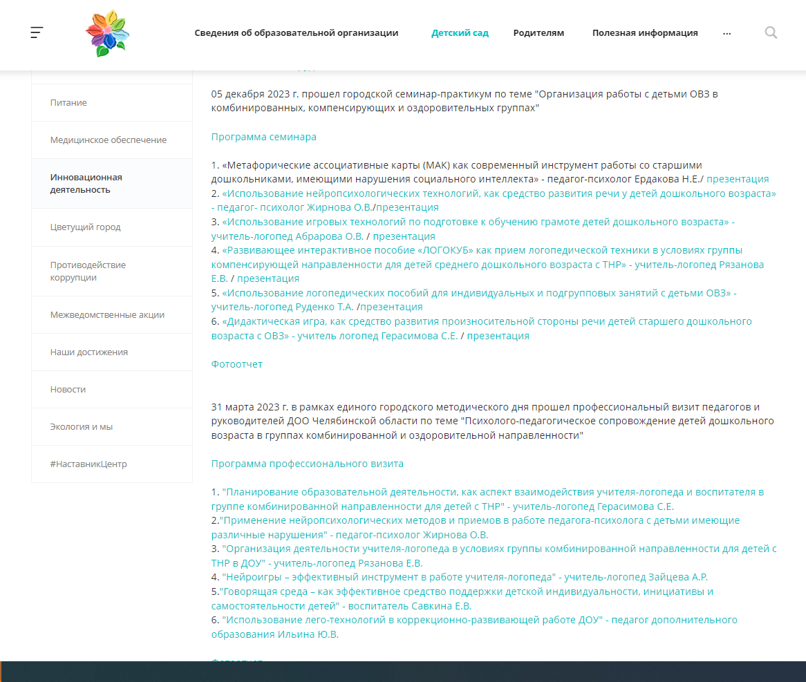

Slide 39
Мы готовы к сотрудничеству
МАДОУ «ДС « 17 г. Челябинск»
ул. 40-летия Победы, 31-а
8(351) 795 – 63 - 73

